Slide 1
Design Pattern
Factory Pattern

Slide 2
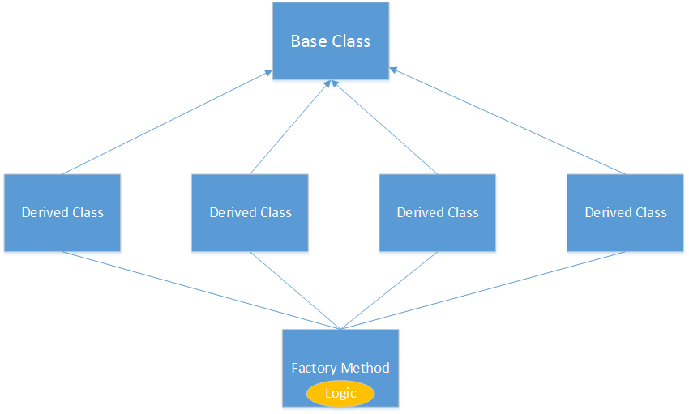
Factory Tasarım Deseni nedir.

Slide 3
Factory Tasarım Deseni nedir.
Factory pattern, günümüzde yaygın şekilde kullanılan tasarım desenlerinden biridir.
Bu tasarım nesne oluşturma üzerine kuruludur.
Oluşturulan fabrika yapısındaki bilgiye bağlı olarak, çok sayıdaki benzer sınıflar arasından doğru seçimi yapıp gereken nesnenin yaratılmasını sağlar.
Factory tasarım deseni iki alt kategoriye ayrılabiliriz.
Factory Method
Abstract Factory

Slide 4
Abstract factory: Aynı interface'i veya abstract sınıfı implement etmiş nesnelerinin ouşturulmasından sorumlu olandır.
Örnek bir durum üzerinden ilerleyelim. Bilgisayar üretimi yapan bir fabrikamız olsun. Bu fabrika Asus, PHP üretebiliyor olsun. İlk olarak factory nesnelerimizin kullanacağı Computer interface'ini ve Asus, PHP nesnelerini oluşturalım.
public interface Computer { void name(); void since(int year); }

Slide 5
public class Asus implements Computer { @Override public void name() { System.out.println("Bilgisayarın Markası Mac"); } @Override public void since(int year) { System.out.println(year + " senesinde alınmış."); } }

Slide 6
public class PHP implements Computer { @Override public void name() { System.out.println("Bilgisayarın Markası Asus"); } @Override public void since(int year) { System.out.println(year + " senesinde alınmış."); } }
yukarı da gördüğünüz üzere birden fazla bilgisayar sınıfı mevcut fakat bu sınıflar Computer interface’inden kalıtarak bir benzerlik durumu sergiliyorlar.

Slide 7
Factory metotlarımız da hazır artık üretime başlayabiliriz.
public class ComputerFactory { public static Computer createComputer(Class aClass) throws IllegalAccessException, InstantiationException { return (Computer) aClass.newInstance(); } }
görüldüğü üzere ComputerFactory sınıfının bir tane static metodu var bu yordam diğer sınıfları oluştururken her seferinde tekrar tekrar oluşturmak yerine statik bir biçimde daha optimize olarak oluşturmaktadır.
Farkettiyseniz metod bir tane Class type parametresi alıyor. Bu parametre hangi sınıfı oluştutmak istediğimizi anlamak için ama fabrika sınıfı hangi sınıfı oluşturduğunu bilmiyor sadece Computer interface’inden türeyen bir sınıf olduğunu biliyor, ki dönüş tipi Computer tipinde.

Slide 8
public class FactoryExample{ public static void main(String[] args) { try { Asus asus = (Asus) ComputerFactory.createComputer(Asus.class); asus.since(1234); asus.name(); php mac = (PHP) ComputerFactory.createComputer(Mac.class); mac.name(); } catch (Exception e) { e.printStackTrace(); } } }

Slide 9
Kaynaklar
https://medium.com/bili%C5%9Fim-hareketi/factory-fabrika-pattern-c14baca707be
http://www.canertosuner.com/post/factory-method-pattern-nedir-nasil-kullanilir

